Slide 1

Python: Dasturlash Tili Barcha Uchun
Qisqa va Tushunarli Boshlanish

Slide 2

Pythonning Tarixi
1990-yillarning boshida Niderlandiyada Gvido van Rossum tomonidan yaratilgan.
"Monty Python" komediya shousi sharafiga nomlangan.
Dastlabki versiyadan boshlab ochiq va bepul bo'lib, tezda ommalashgan.

Slide 3



Oson va Tushunarli
Ko'p Paradigmali
Keng Tarqalgan
Interpretatsiya qilinadigan, yuqori darajadagi, sodda va o'qishga qulay sintaksisga ega.
Obyektga yo'naltirilgan va funksional dasturlashni qo'llab-quvvatlaydi.
Google, NASA, Instagram, Dropbox va boshqa ko'plab tashkilotlar tomonidan foydalaniladi.
Nima uchun aynan Python? Uning soddaligi va moslashuvchanligi uni barcha darajadagi dasturchilar uchun ideal tanlovga aylantiradi.

Slide 4




Tilning Asosiy Xususiyatlari
Hamma Narsa – Obyekt
Avtomatik Xotira Boshqaruvi
Raqamlar, satrlar, funksiyalar va sinflar kabi barcha elementlar obyekt hisoblanadi.
Dasturchining xotira bilan qo'lda ishlashiga hojat qolmaydi.
Dinamik Tipizatsiya
Aniqlik va Struktura
Kuchli o'rnatilgan ma'lumotlar turlari (ro'yxatlar, lug'atlar) bilan birga keladi.
Qavslar o'rniga aniq joylashuv (indentatsiya) bilan ajralib turadi, bu esa kodni o'qishni osonlashtiradi.

Slide 5
Sintaksis va Asosiy Tuzilmalar
# Salom, dunyo!print("Salom, dunyo!")# O'zgaruvchilarism = "Ali"yosh = 25# Arifmetik amallara = 10b = 5natija = a + b# Shart operatorlariif yosh >= 18: print("Katta yoshli")else: print("Voyaga yetmagan")# Tsikllarfor i in range(5): print(i)
Misol: Ekraningizga chiqaring
print("Salom, dunyo!") oddiygina "Salom, dunyo!" yozuvini konsolga chiqaradi.
O'zgaruvchilar va Turlar: Python int (butun son), float (o'nli son), str (matn) va bool (mantiqiy) kabi asosiy turlarni qo'llab-quvvatlaydi.
Arifmetik Amallar: Qo'shish, ayirish, ko'paytirish, bo'lish kabi standart amallarni bajaring.
Shartli Operatorlar va Tsikllar: if sharti, for va while tsikllari dasturingizdagi mantiqiy oqimni boshqarishga yordam beradi.

Slide 6
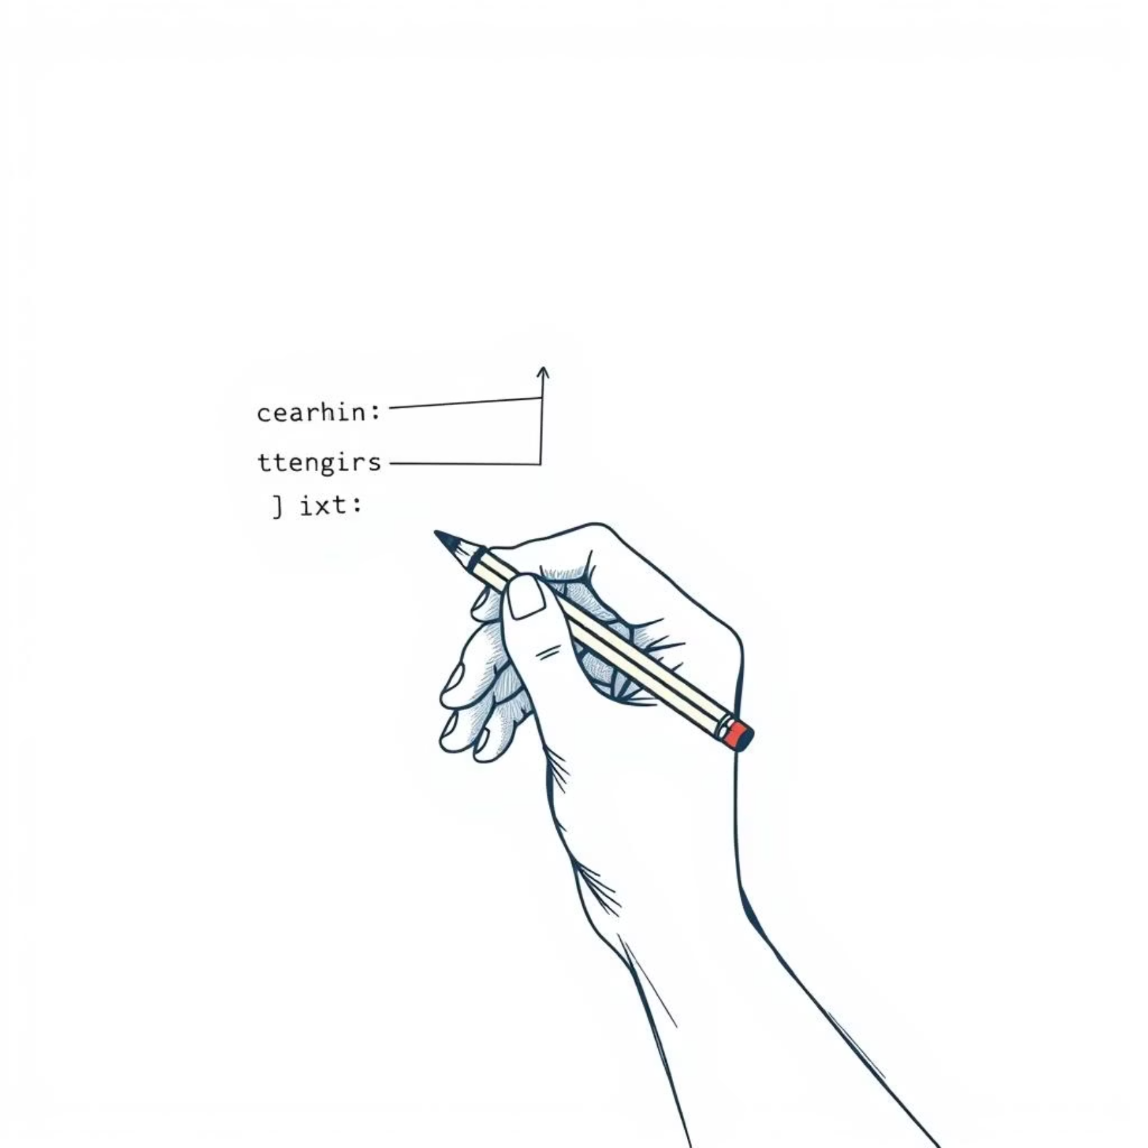

Funksiyalar va Modullar
Funksiyalar
Modullar
Python'da def kalit so'zi yordamida funksiyalar aniqlanadi. Funksiyalar kodni qayta ishlatishga yordam beradi va uni tartibli qiladi.
Standart va uchinchi tomon kutubxonalarini (math, numpy kabi) import qilish orqali siz o'z dasturlaringizga yangi funksionallik qo'shishingiz mumkin.

Slide 7
Python'da Obyektga Yo'naltirilgan Dasturlash
Sinflar va Obyektlar
1
Sinf — obyektlar uchun shablon, obyekt esa sinfning namunasidir. Obyekt yaratish va undan foydalanish OOPning asosidir.
Merosxo'rlik
2
Bitta sinfning xususiyatlarini boshqa sinfga o'tkazish, bu esa kodni qayta ishlatish va ierarxiyani yaratish imkonini beradi.
Polimorfizm
3
Turli sinflardagi obyektlarga bir xil usulda murojaat qilish imkoniyati. Bir xil nomdagi funksiyalar turli xil natijalarni berishi mumkin.
Maxsus Usullar
4
__init__ (obyektni ishga tushirish), __str__ (obyektni matn ko'rinishida ifodalash) kabi usullar obyekt xatti-harakatlarini sozlashga yordam beradi.

Slide 8




Pythonning Zamonaviy Qo'llanilishi
Veb-Dasturlash
Ma'lumotlar Ilmi va Machine Learning
Django va Flask kabi freymvorklar yordamida veb-ilovalarni tezda yaratish.
Pandas, scikit-learn, TensorFlow kabi kutubxonalar yordamida ma'lumotlarni tahlil qilish va modellar yaratish.
Avtomatlashtirish
O'yin Dasturlash
Tizim ma'muriyati uchun skriptlar yozish va takrorlanuvchi vazifalarni avtomatlashtirish.
Pygame kabi kutubxonalar bilan oddiy o'yinlar va grafik ilovalar yaratish.

Slide 9
"Python – bu dasturchilarga qancha erkinlik kerakligi bo'yicha eksperiment. Juda ko'p bo'lsa – hech kim boshqa odamning kodini tushunmaydi, juda oz bo'lsa – ifodalilik yo'qoladi."
— Gvido van Rossum, Python asoschisi

Slide 10
Yakuniy Xulosa: Nima uchun Pythonni Bugun O'rganish Kerak?
Oson Boshlanish
Katta Jamiyat va Kutubxonalar
O'rganish oson va tezda foydali dasturlar yaratish imkoniyati.
Keng jamoatchilik tomonidan qo'llab-quvvatlanadi va minglab kutubxonalarga ega.
Mehnat Bozoridagi Talab
Dasturlash Dunyosiga Eshik
Mehnat bozorida yuqori talab va keng imkoniyatlar yaratadi.
Bugun kod yozishni boshlang va dasturlash olamini kashf eting!

